Slide 1
«Роль родителей при формировании
математической грамотности младших школьников »
Глумова Ирина Александровна, учитель начальных классов
ГБОУ СОШ «О.ц.» с.Печинено

Slide 2
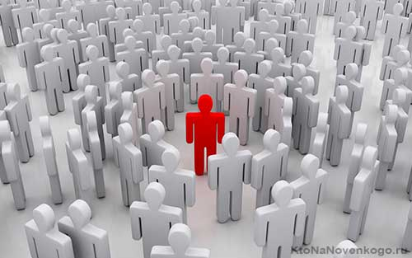
Функциональная грамотность - это способность человека вступать в отношения с внешней средой и максимально быстро адаптироваться и функционировать в ней.
Функциональная грамотность есть уровень знаний, умений и навыков, обеспечивающий нормальное функционирование личности в системе социальных
отношений.
9

Slide 3
Функциональная грамотность
Контекстная (ситуационная область)
Содержательная область
Компетентностная область
математическая;
читательская;
естественно научная;
финансовая;
цифровая;
глобальные компетентности.
общественная жизнь;
личная жизнь;
образование;
профессиональная и научная деятельность (у старшеклассников).
9

Slide 4
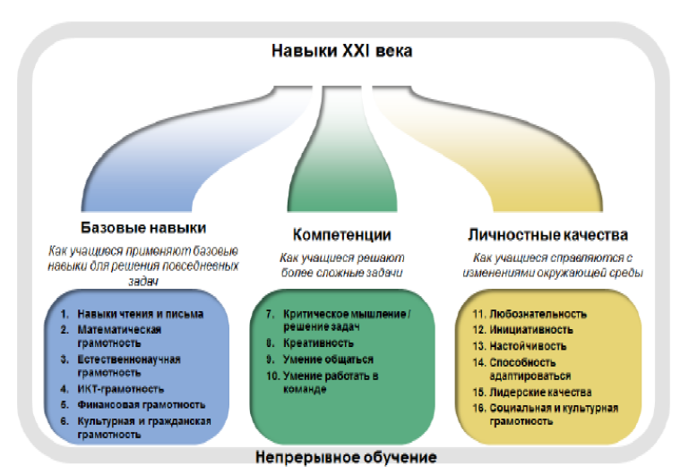
9

Slide 5
Математическая грамотность – это способность индивидуума формулировать, применять и интерпретировать математику в разнообразных контекстах.
Она помогает людям понять роль математики в мире, высказывать хорошо обоснованные суждения и принимать решения, которые необходимы конструктивному, активному и размышляющему гражданину.
9

Slide 6
В основу организации области исследования математической грамотности положены три пересекающихся аспекта:
Контекст
Математические мыслительные процессы
Математическое содержание
Формулировать
Интерпретировать
Применять
9

Slide 7
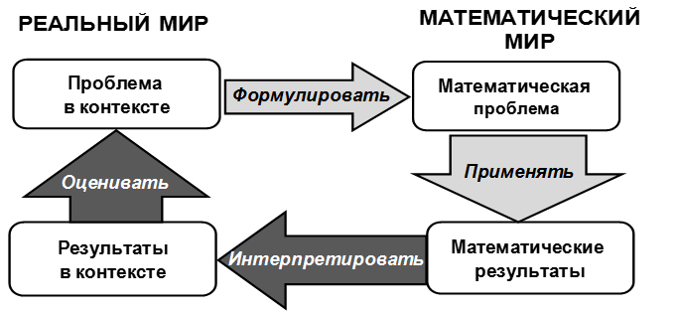
Модель математической грамотности
9

Slide 8
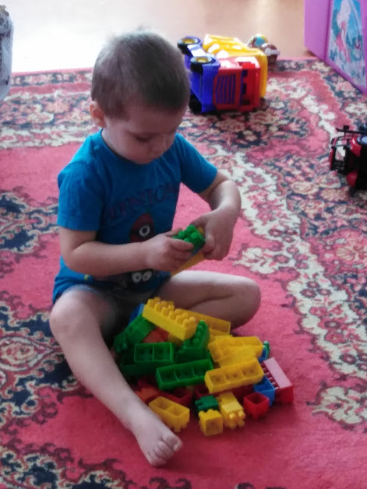
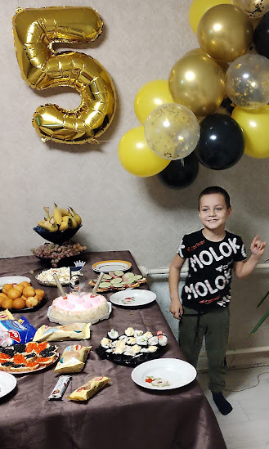
Задача современной школы – воспитание и обучение функционально - грамотных людей
9

Slide 9
Родительское собрание
Функциональная грамотность помогает
адекватно выбрать будущую профессию;
решать бытовые задачи,
организовывать деловые контакты,
ответственно относиться к обязанностям гражданина
ориентироваться в культурном пространстве,
• использовать имеющиеся навыки при организации разных видов путешествий,
контактировать с различными социальными структурами и организациями
9

Slide 10
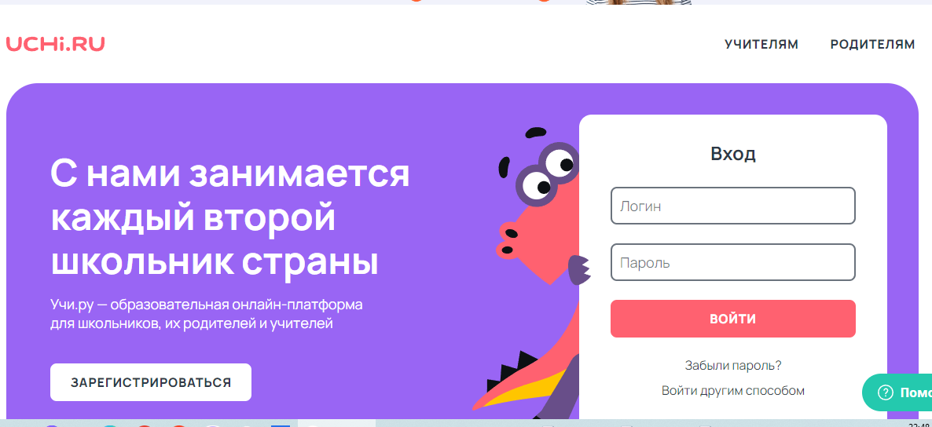
Родительское собрание
9

Slide 11
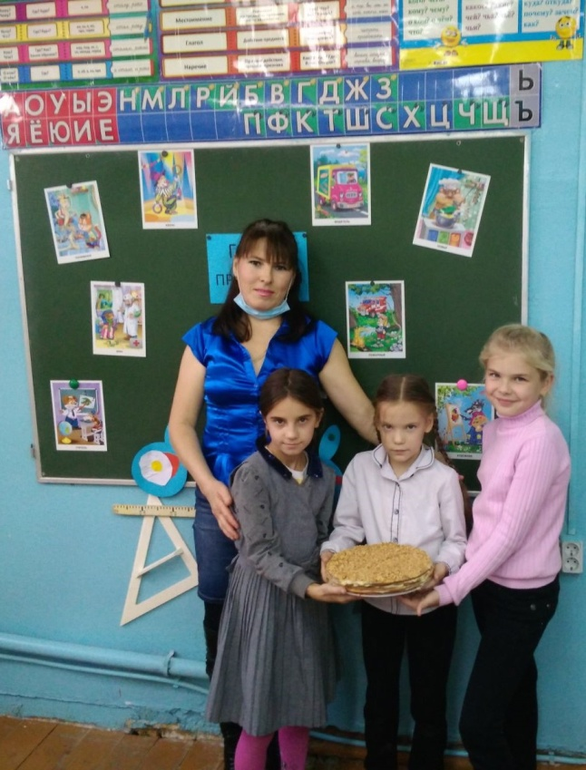
«Город профессий»
9

Slide 12
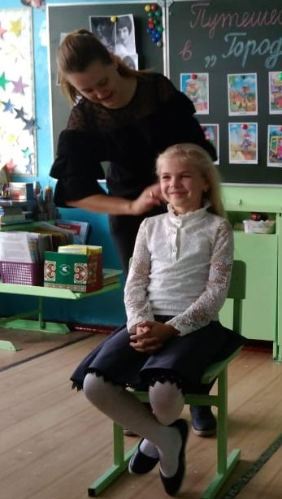
«Город профессий»
9

Slide 13
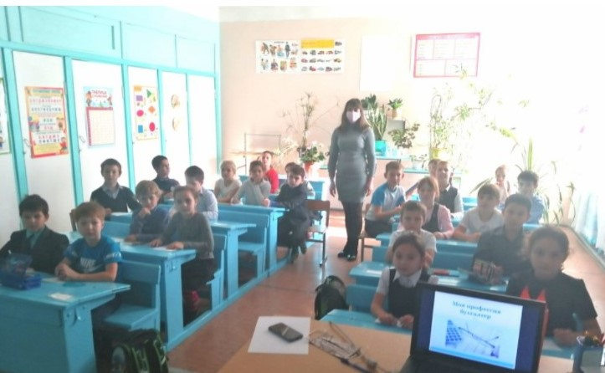
«Город профессий»
9

Slide 14
“Собраться вместе — это начало.
Держаться вместе — это прогресс.
Работать вместе — это успех”
Генри Форд “О сотрудничестве”
9

Slide 15
9

